Slide 1
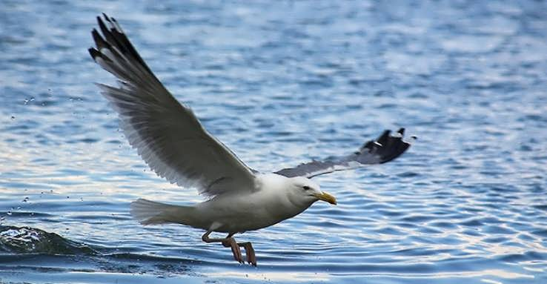
«Чайка на ім'я Джонатан Лівінгстон»
Річард Бах

Slide 2
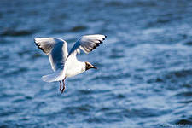
Зміст
Жанр
Історія створення
Ім’я головного героя
Тема
Ідея
Про кого та про що ця книга?
Чим саме «Чайка…» допомагає людині?

Slide 3
Жанр
Повість-притча.
Повість- епічний прозовий твір, який характеризується однолінійним сюжетом, а за широтою охоплення життєвих явищ і глибиною їх розкриття посідає проміжне місце між романом та оповіданням.
Притча- повчальна алегорична оповідь, в якій хронологічно послідовне зображення подій і пригод у художньому творі підпорядковане моралізаційній частині твору.

Slide 4
Історія створення
«У книг своя судьба»

Slide 5
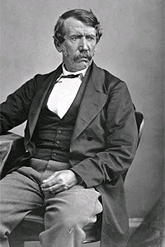
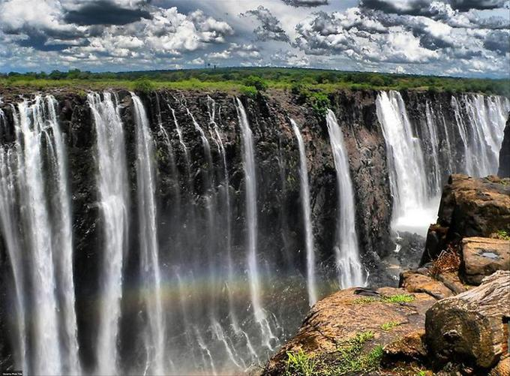
Ім’я головного героя
Девід Лівінгстон – шотландський місіонер і знаменитий дослідник Африки.
Лівінгстон ріс в традиційній шотландській родині з притаманною їй атмосферою поваги до побожності, бідності та важкої праці, прагненням до освіти і відчуттям життєвого призначення.
1885 року Девід перший з європейців побачив водоспад (Замбезі, Африка) і, з притаманним йому патріотизмом, назвав його Вікторія на честь британської королеви.

Slide 6
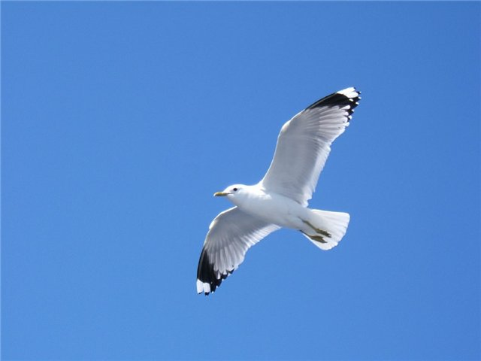
Ідея
Перед нами відкривається завіса над потаємними мріями, які в глибині свого серця зберігає кожен з нас - можливістю набуття внутрішньої свободи, осмисленості життя, широкого бачення і розуміння світу нескінченності і руху по шляху вдосконалення. Разом з Джонатаном ми розуміємо, що в цьому світі немає нічого неможливого, все залежить лише від сили духу і спрямованості того, хто прагне до чогось. У будь-якому випадку, прочитавши цю повість, ти раптом зупиняєшся і розумієш, що тобі необхідно про щось подумати, багато в чому розібратися, багато що зрозуміти і, що ще важливіше, - багато що необхідно зробити.

Slide 7
Про кого та про що ця книга?
«Это произведение философское. Его смысл в том, что нет предела совершенству. Это произведение о «Джонатане – чайке, живущей в каждом из нас»
«О ком произведение? Это произведение об одиночке, о личности не похожей на остальных. О том кто думает, о вечном и прекрасном, а не о том как набить себе желудок».
«Эта повесть-притча о том, что нужно жить, как тебе хочется, а не так как хотят другие, потому что у тебя есть своё собственное мнение, тогда ты добьёшься успеха в жизни»
«Это произведение о сложившихся стереотипах. Это как биться головой о бетонную стену».

